Slide 1
DEEP LEARNING
Validation & Parameter-Suche

Slide 2
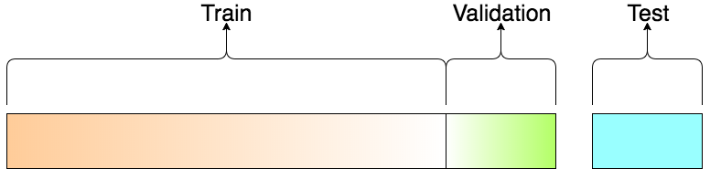
VALIDIERUNG
.
Quelle: https://towardsdatascience.com/train-validation-and-test-sets-72cb40cba9e7

Slide 3
KREUZVALIDIERUNG
Statistische Methode zum Auswerten des Modells
Aufteilung des Datasets in k-Bestandteile
Dann werden k-Modelle trainiert
Danach Score jedes Modells ausgeben/speichern

Slide 4
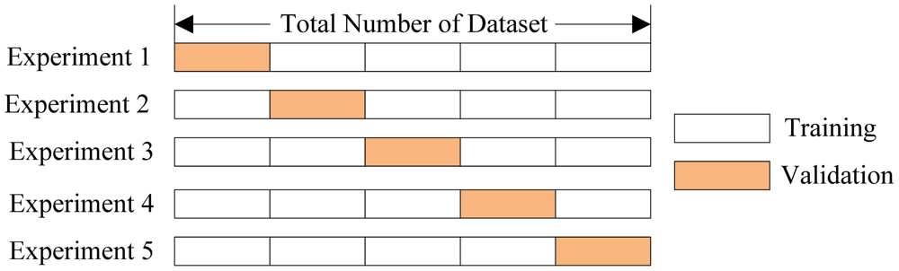
KREUZVALIDIERUNG
Quelle: https://tex.stackexchange.com/questions/429451/k-fold-cross-validation-figure-using-tikz-or-table

Slide 5
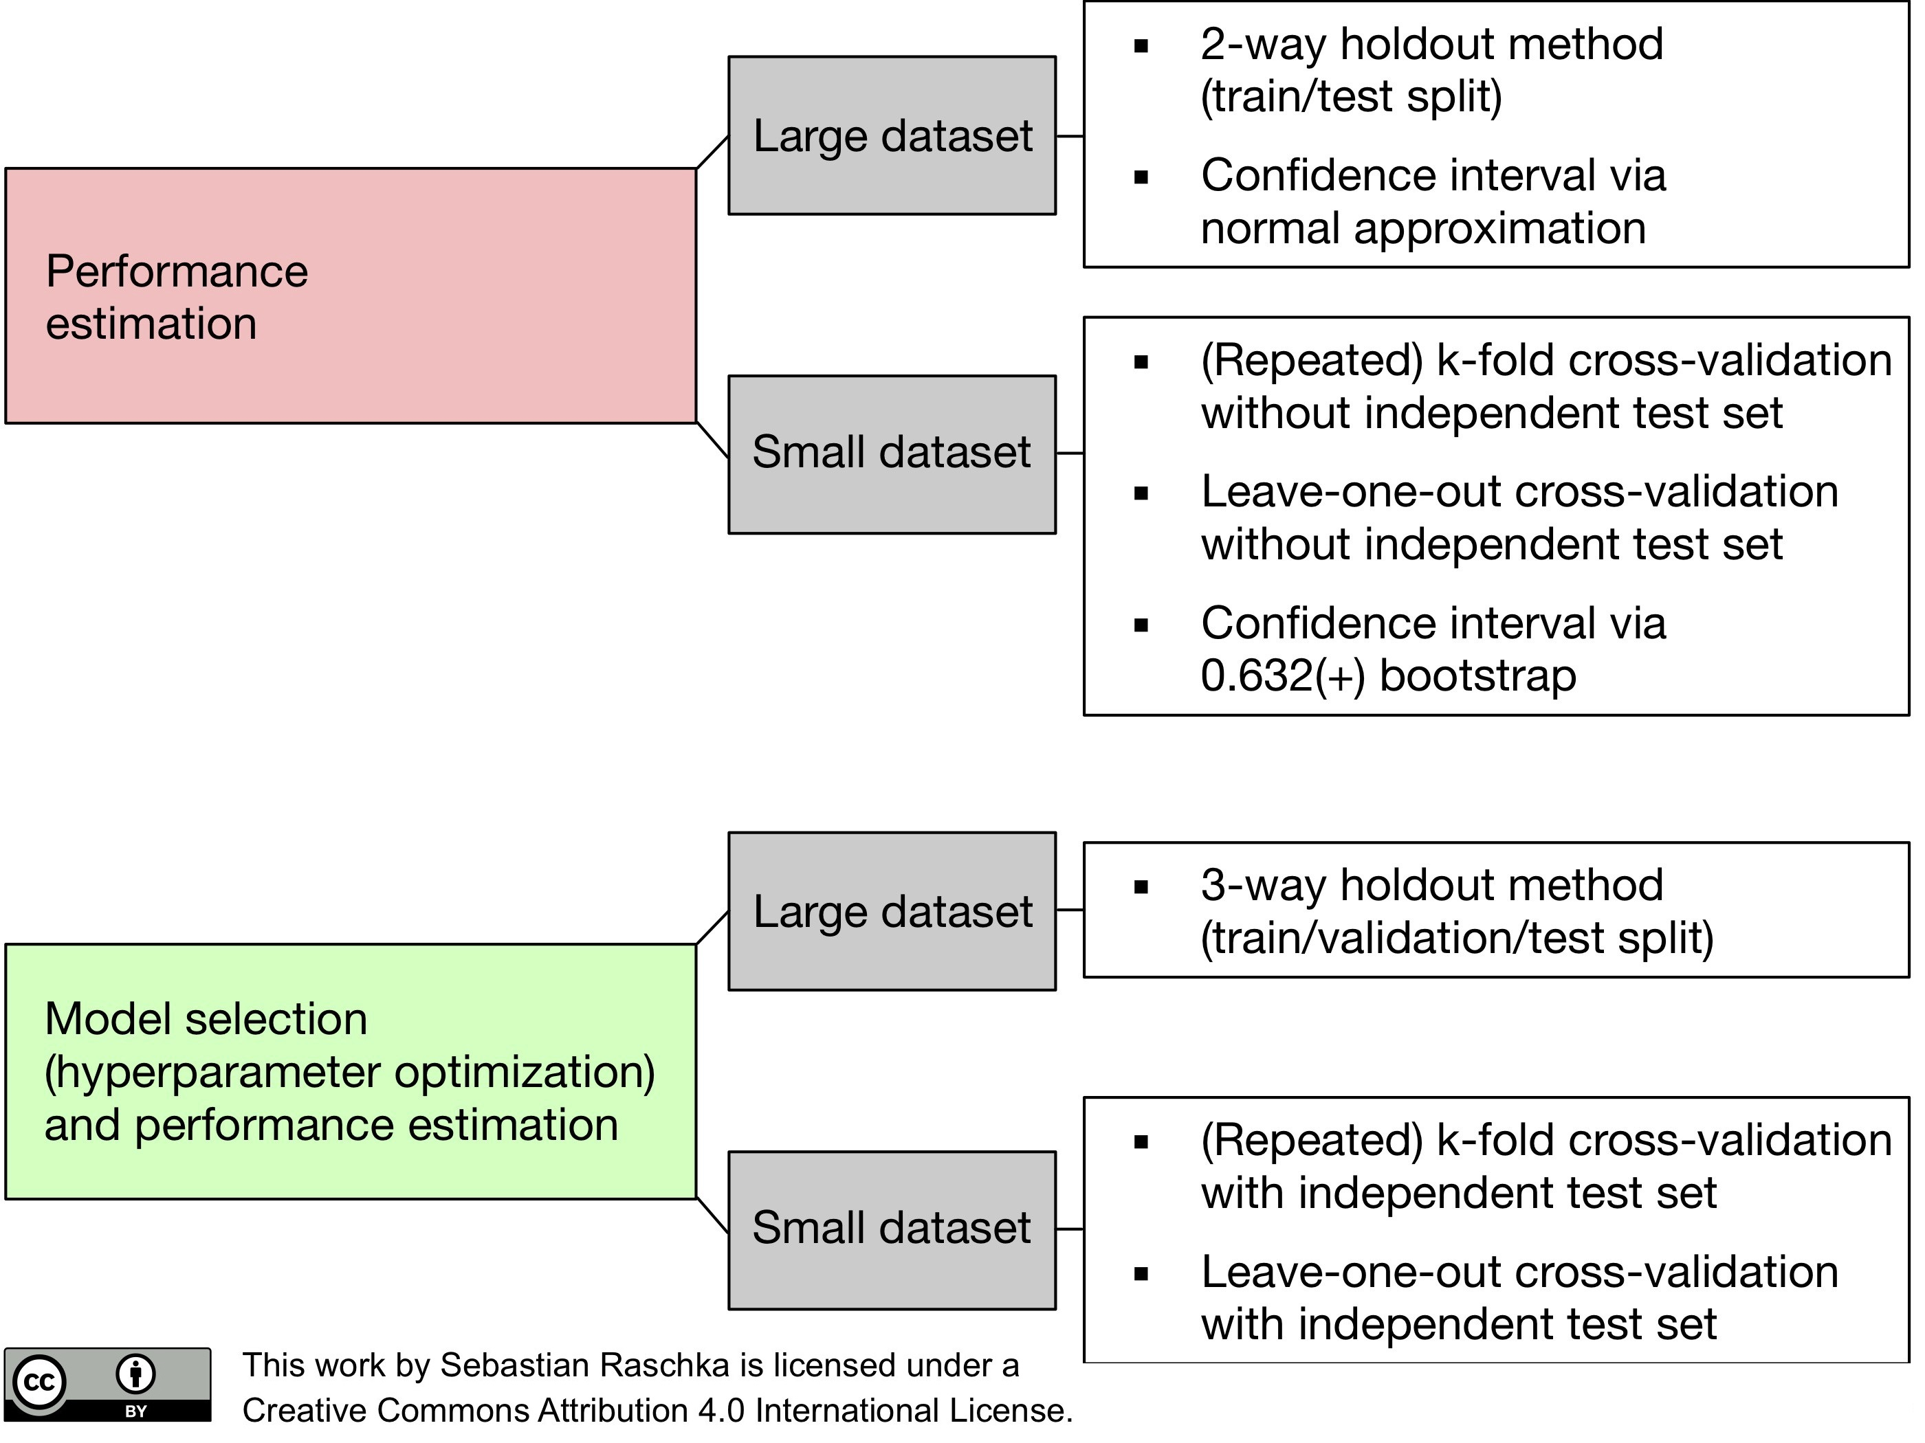
VALIDATION STRATEGY

Slide 6
GRID SEARCH
Erstelle mehrere Modelle (Gitter) und werte deren Score aus
Wähle das beste Modell und trainiere es mit den gesamten Trainingsdaten und werte den Score mit dem Testset aus

Slide 7
RANDOM SEARCH
Erstelle mehrere zufällige Modelle und werte deren Score aus
Wähle das beste Modell und trainiere es mit den gesamten Trainingsdaten und werte den Score mit dem Testset aus

Slide 8
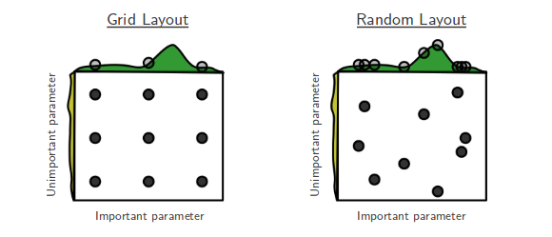
VERGLEICH
Quelle: http://www.jmlr.org/papers/volume13/bergstra12a/bergstra12a.pdf

